Slide 1
Texte fondateur des DES
https://www.legifrance.gouv.fr/affichTexte.do;jsessionid=4EEB31E15BCB71A014A79D0D407A18E8.tplgfr36s_3?cidTexte=JORFTEXT000036237037&dateTexte=&oldAction=rechJO&categorieLien=id&idJO=JORFCONT000036236427
Puis taper dans rechercher : DES de Médecine intensive Réanimation

Slide 2
Modalités d’enseignement
Phase socle (1 an) :
Enseignement national : Congrès SRLF (16-20 janvier 2017)
Enseignement régional : « collé » aux séminaires DESC (4 et 5 avril, Besançon; puis 24 et 25 mai, Nancy)
Enseignement local
Auto-enseignement (à distance, personnel) dont SIDES
Phase d’approfondissement (3ans) : attention thèse d’exercice à soutenir
Phase de consolidation (1 an)

Slide 3
Supports d’enseignements
Supports de cours
Support de plate-forme (SIDES)
Livres
Sites Internet (Réanimation, SRLF, ceMIR…)

Slide 4
Organisations administratives
Universités (facultés de médecine)
Coordinateurs d’enseignements : locaux (subdivision) et régionaux
Place du ceMIR
Place de l’ARS : diplômes et postes (CDD, postes définitifs)
CNG
Ordre des Médecins

Slide 5
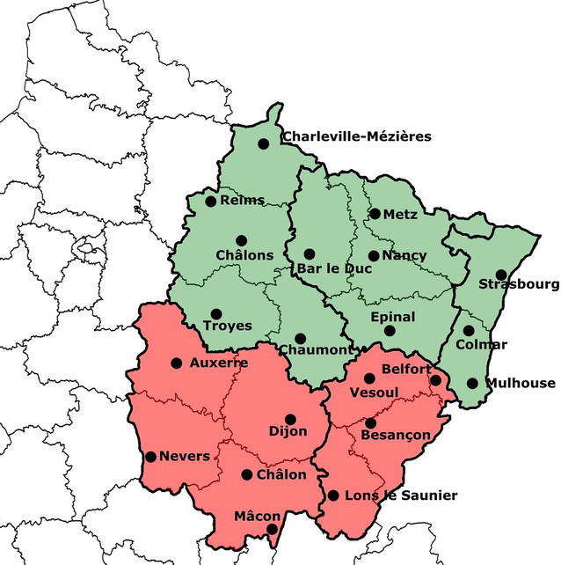

Slide 6
